Slide 1
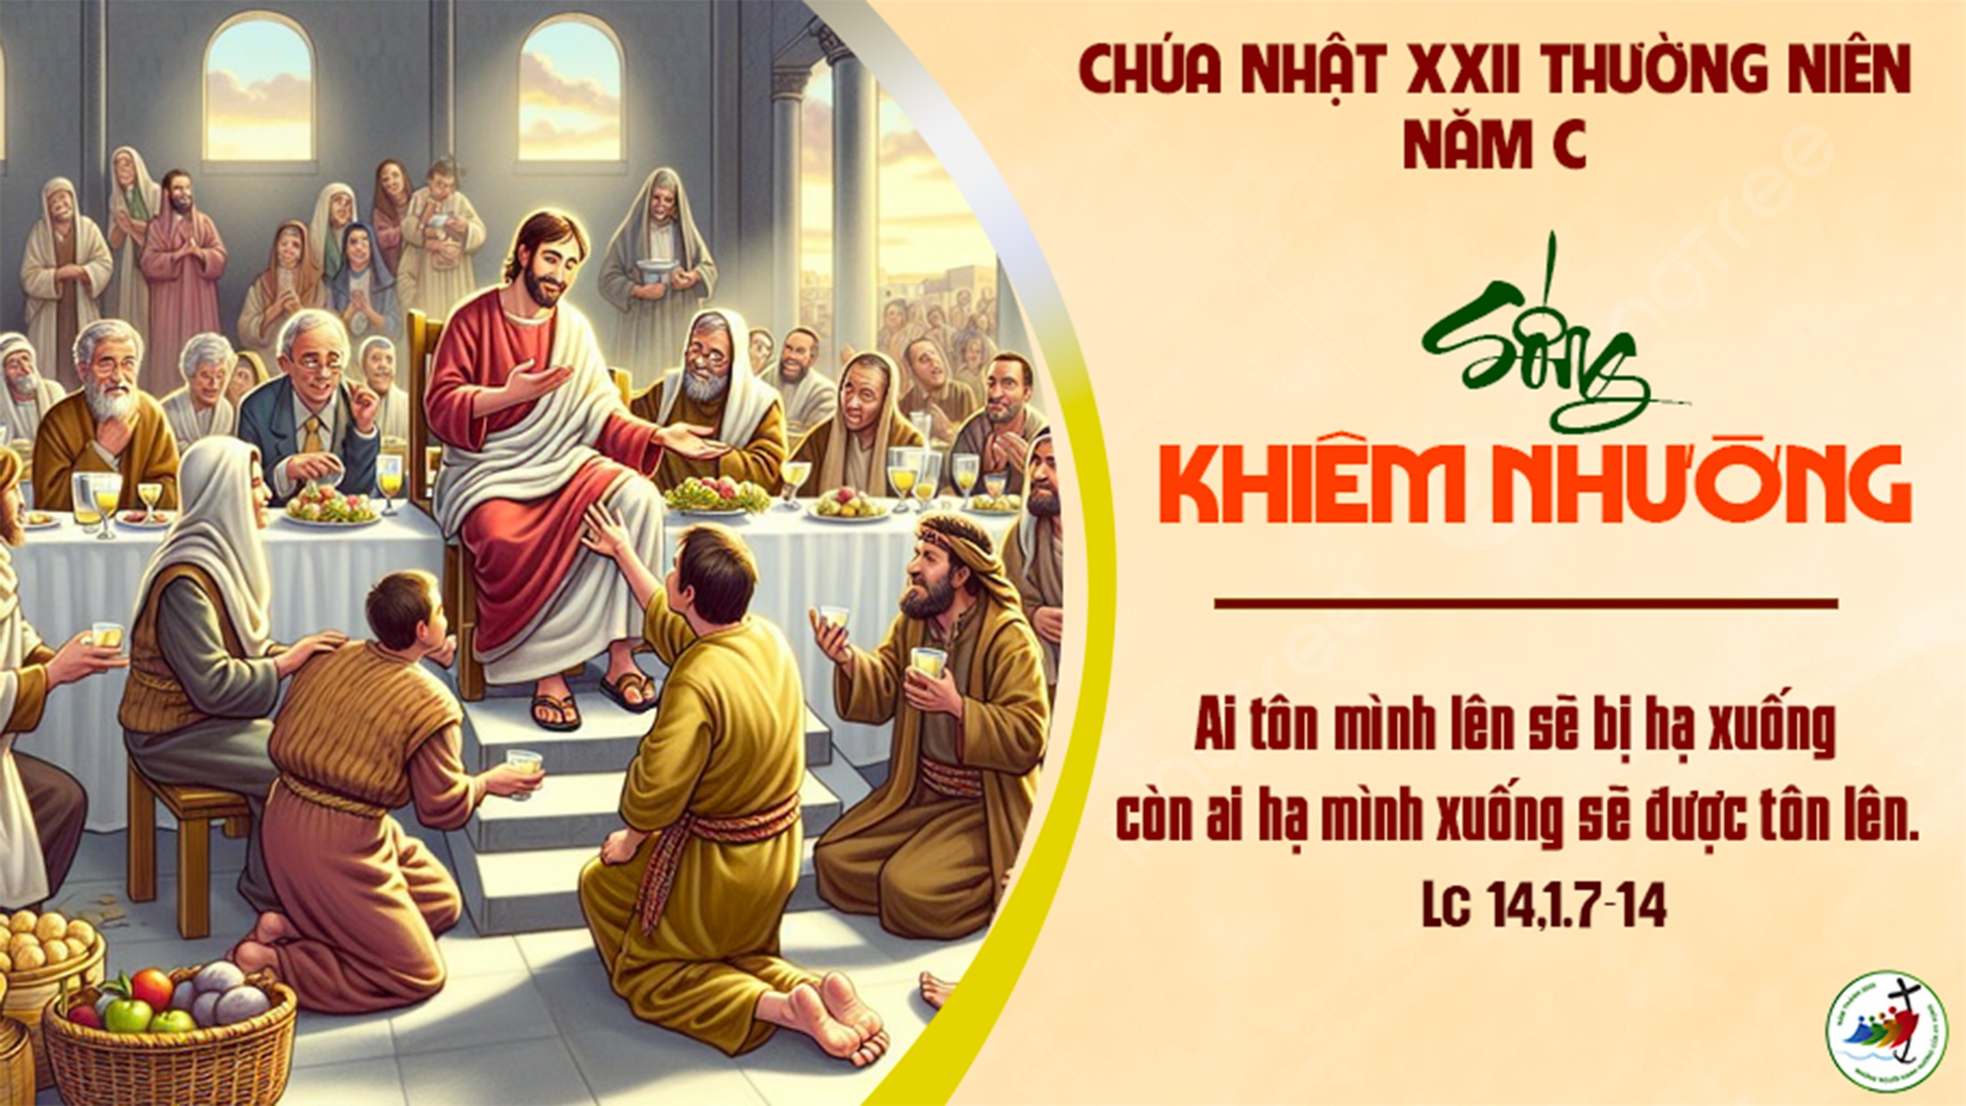

Slide 2
TẬP HÁT CỘNG ĐOÀN

Slide 3
Đk: Hãy đi rao giảng Tin Mừng khắp thế gian.

Slide 4
Chúa nói: Thầy là đường, là sự thật và là sự sống. Không ai đến được với Cha mà không qua Thầy.
Alleluia-alleluia:
Alleluia...

Slide 5



Slide 6
Lạy Cha trên trời/ Xin cho ơn đức tin mà Cha ban tặng chúng con/ trong Chúa Giêsu Kitô Con Cha/ và Anh của chúng con/ cùng ngọn lửa đức ái được thắp lên trong tâm hồn chúng con bởi Chúa Thánh Thần/

Slide 7
khơi dậy trong chúng con niềm hy vọng hồng phúc/ hướng về Nước Cha trị đến/ Xin ân sủng Cha biến đổi chúng con/ thành những người miệt mài vun trồng hạt giống Tin Mừng/

Slide 8
Ước gì những hạt giống ấy/ biến đổi từ bên trong nhân loại và toàn thể vũ trụ này/ trong khi vững lòng mong đợi trời mới đất mới/ lúc mà quyền lực Sự Dữ sẽ bị đánh bại/ và vinh quang Cha sẽ chiếu sáng muôn đời/

Slide 9
Xin cho ân sủng của Năm Thánh này/ khơi dậy trong chúng con/ là Những Người Lữ Hành Hy Vọng/ niềm khao khát kho tàng ở trên trời/ đồng thời cũng làm lan tỏa trên khắp thế giới/

Slide 10
niềm vui và sự bình an của Đấng Cứu Chuộc chúng con/ Xin tôn vinh và ngợi khen Cha là Thiên Chúa chúng con/ Cha đáng chúc tụng mãi muôn đời. Amen.

Slide 12
Ca Nhập Lễ
Tiến Vào Thánh Cung
Phanxico

Slide 13
Đk: Tiến vào thánh cung tâm tư con nhảy mừng. Dâng Chúa (í a) nhân từ tiếng hát ngợi khen. Muôn lòng chung nhịp vang tiếng chúc vinh suy tôn Ngài muôn đời. Đi lên! Đi lên! Nào muôn ngàn dân nước, chung cám tạ ơn Chúa.

Slide 14
Tk1: Chúa đã làm phép lạ cho tuổi xuân con reo mừng. Tay Chúa mở trao ban, suối dạt dào muôn thánh ân.

Slide 15
Đk: Tiến vào thánh cung tâm tư con nhảy mừng. Dâng Chúa (í a) nhân từ tiếng hát ngợi khen. Muôn lòng chung nhịp vang tiếng chúc vinh suy tôn Ngài muôn đời. Đi lên! Đi lên! Nào muôn ngàn dân nước, chung cám tạ ơn Chúa.

Slide 16
Tk2: Chính đây tòa Chúa ngự, đây thành đô con nương nhờ. Trong hy vọng tin yêu, chung lòng thành chung lễ dâng.

Slide 17
Đk: Tiến vào thánh cung tâm tư con nhảy mừng. Dâng Chúa (í a) nhân từ tiếng hát ngợi khen. Muôn lòng chung nhịp vang tiếng chúc vinh suy tôn Ngài muôn đời. Đi lên! Đi lên! Nào muôn ngàn dân nước, chung cám tạ ơn Chúa.

Slide 19
KINH VINH DANH
Ca Lên Đi 2

Slide 20
Chủ tế: Vinh danh Thiên Chúa trên các tầng trời. Và bình an dưới thế, bình an dưới thế cho người thiện tâm.

Slide 21
Chúng con ca ngợi Chúa. Chúng con chúc tụng Chúa. Chúng con thờ lạy Chúa. Chúng con tôn vinh Chúa. Chúng con cảm tạ Chúa vì vinh quang cao cả Chúa.

Slide 22
Lạy Chúa là Thiên Chúa, là Vua trên trời, là Chúa Cha toàn năng. Lạy Con Một Thiên Chúa, Chúa Giê-su Ki-tô.

Slide 23
Lạy Chúa là Thiên Chúa, là Chiên Thiên Chúa, là Con Đức Chúa Cha. Chúa xoá tội trần gian, xin thương, xin thương, xin thương xót chúng con.

Slide 24
Chúa xoá tội trần gian, Xin nhận lời chúng con cầu khẩn. Chúa ngự bên hữu Đức Chúa Cha, xin thương, xin thương, xin thương xót chúng con.

Slide 25
Vì lạy Chúa Giê-su Ki-tô, chỉ có Chúa là Đấng Thánh, chỉ có Chúa là Chúa, chỉ có Chúa là Đấng Tối Cao, cùng Đức Chúa Thánh Thần trong vinh quang Đức Chúa Cha. A-men. A-men.

Slide 27
KINH VINH DANH

Slide 28
Chủ tế: Vinh danh Thiên Chúa trên các tầng trời.
A+B: Và bình an dưới thế cho người thiện tâm.

Slide 29
A: Chúng con ca ngợi Chúa.
B: Chúng con chúc tụng Chúa.
A: Chúng con thờ lạy Chúa.
B: Chúng con tôn vinh Chúa.

Slide 30
A: Chúng con cảm tạ Chúa vì vinh quang cao cả Chúa.
B: Lạy Chúa là Thiên Chúa, là Vua trên trời, là Chúa Cha toàn năng.

Slide 31
A: Lạy con một Thiên Chúa, Chúa Giêsu Kitô.
B: Lạy Chúa là Thiên Chúa, là Chiên Thiên Chúa là Con Đức Chúa Cha.

Slide 32
A: Chúa xóa tội trần gian, xin thương xót chúng con.
B: Chúa xóa tội trần gian, xin nhậm lời chúng con cầu khẩn.

Slide 33
A: Chúa ngự bên hữu Đức Chúa Cha, xin thương xót chúng con.
B: Vì lạy Chúa Giêsu Kitô, chỉ có Chúa là Đấng Thánh.

Slide 34
Chỉ có Chúa là Chúa, chỉ có Chúa là đấng tối cao.
A+B: Cùng Đức Chúa Thánh Thần trong vinh quang Đức Chúa Cha.
Amen.

Slide 36
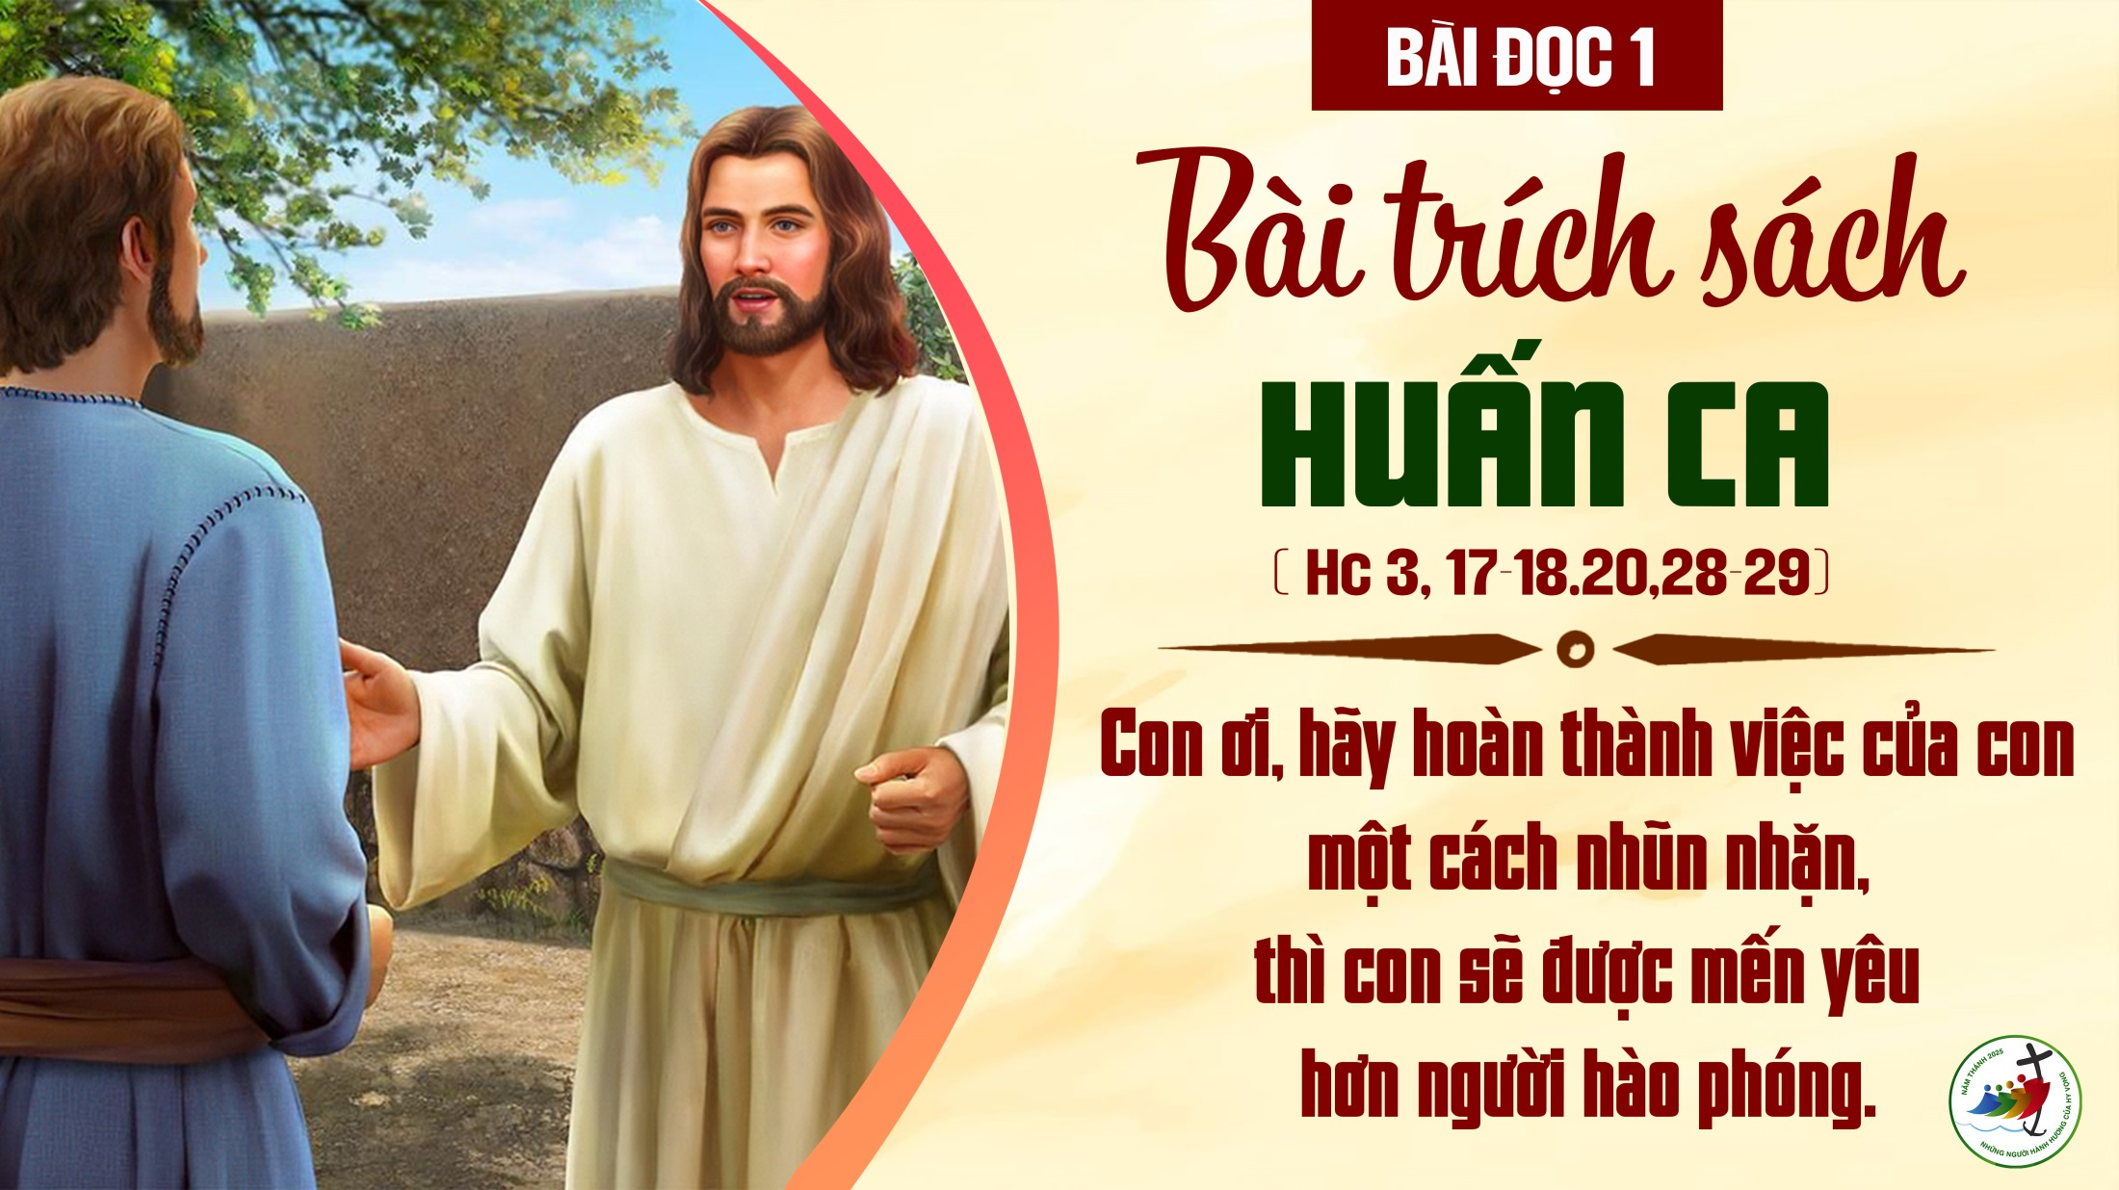

Slide 37
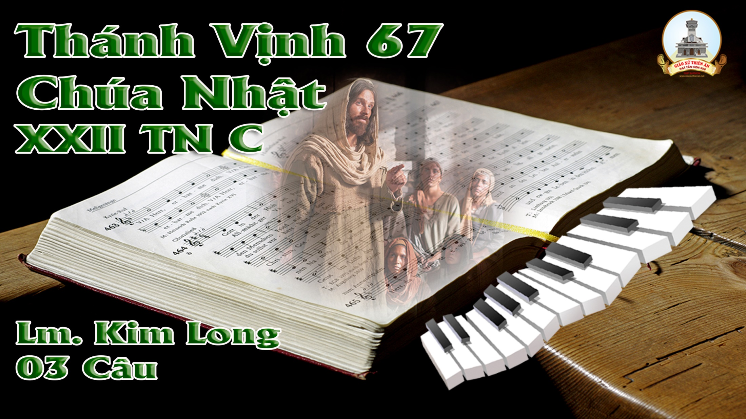

Slide 38
Đk: Lạy Thiên Chúa, Chúa nhân hậu đối với kẻ khó nghèo.

Slide 39
Tk1: Hãy sướng vui, nào người chính trực, cùng múa hát ở trước thánh nhan. Đàn ca mừng Thiên Chúa, hãy dọn đường Đấng cỡi mây xuất hiện.

Slide 40
Đk: Lạy Thiên Chúa, Chúa nhân hậu đối với kẻ khó nghèo.

Slide 41
Tk2: Đấng đỡ nâng cô nhi, quả phụ, là chính Chúa ngự giữa thánh cung. Tù nhân Ngài giải thoát, kẻ đơn độc Chúa sẽ ban cửa nhà.

Slide 42
Đk: Lạy Thiên Chúa, Chúa nhân hậu đối với kẻ khó nghèo.

Slide 43
Tk3: Hãy trút mưa ân thiêng phúc lộc, sản nghiệp Chúa được tiếp sức cho. Đàn chiên được nâng đỡ, bởi Ngài từ ái với kẻ khó nghèo.

Slide 44
Đk: Lạy Thiên Chúa, Chúa nhân hậu đối với kẻ khó nghèo.

Slide 45
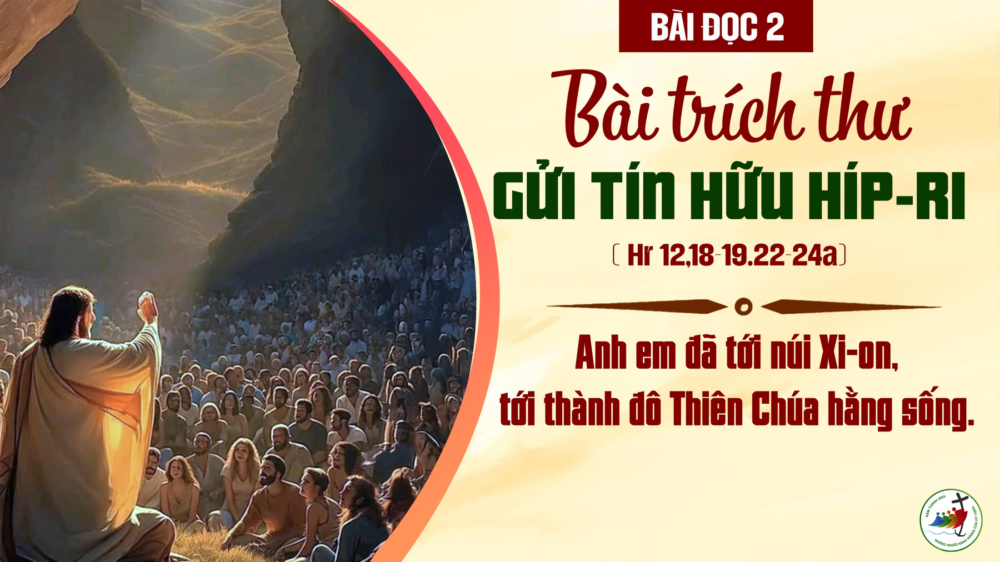

Slide 46
Chúa nói: Hãy mang lấy ách của Tôi và hãy học cùng Tôi vì Tôi hiền lành và khiêm nhượng trong lòng.
Alleluia-alleluia:
Alleluia...

Slide 47
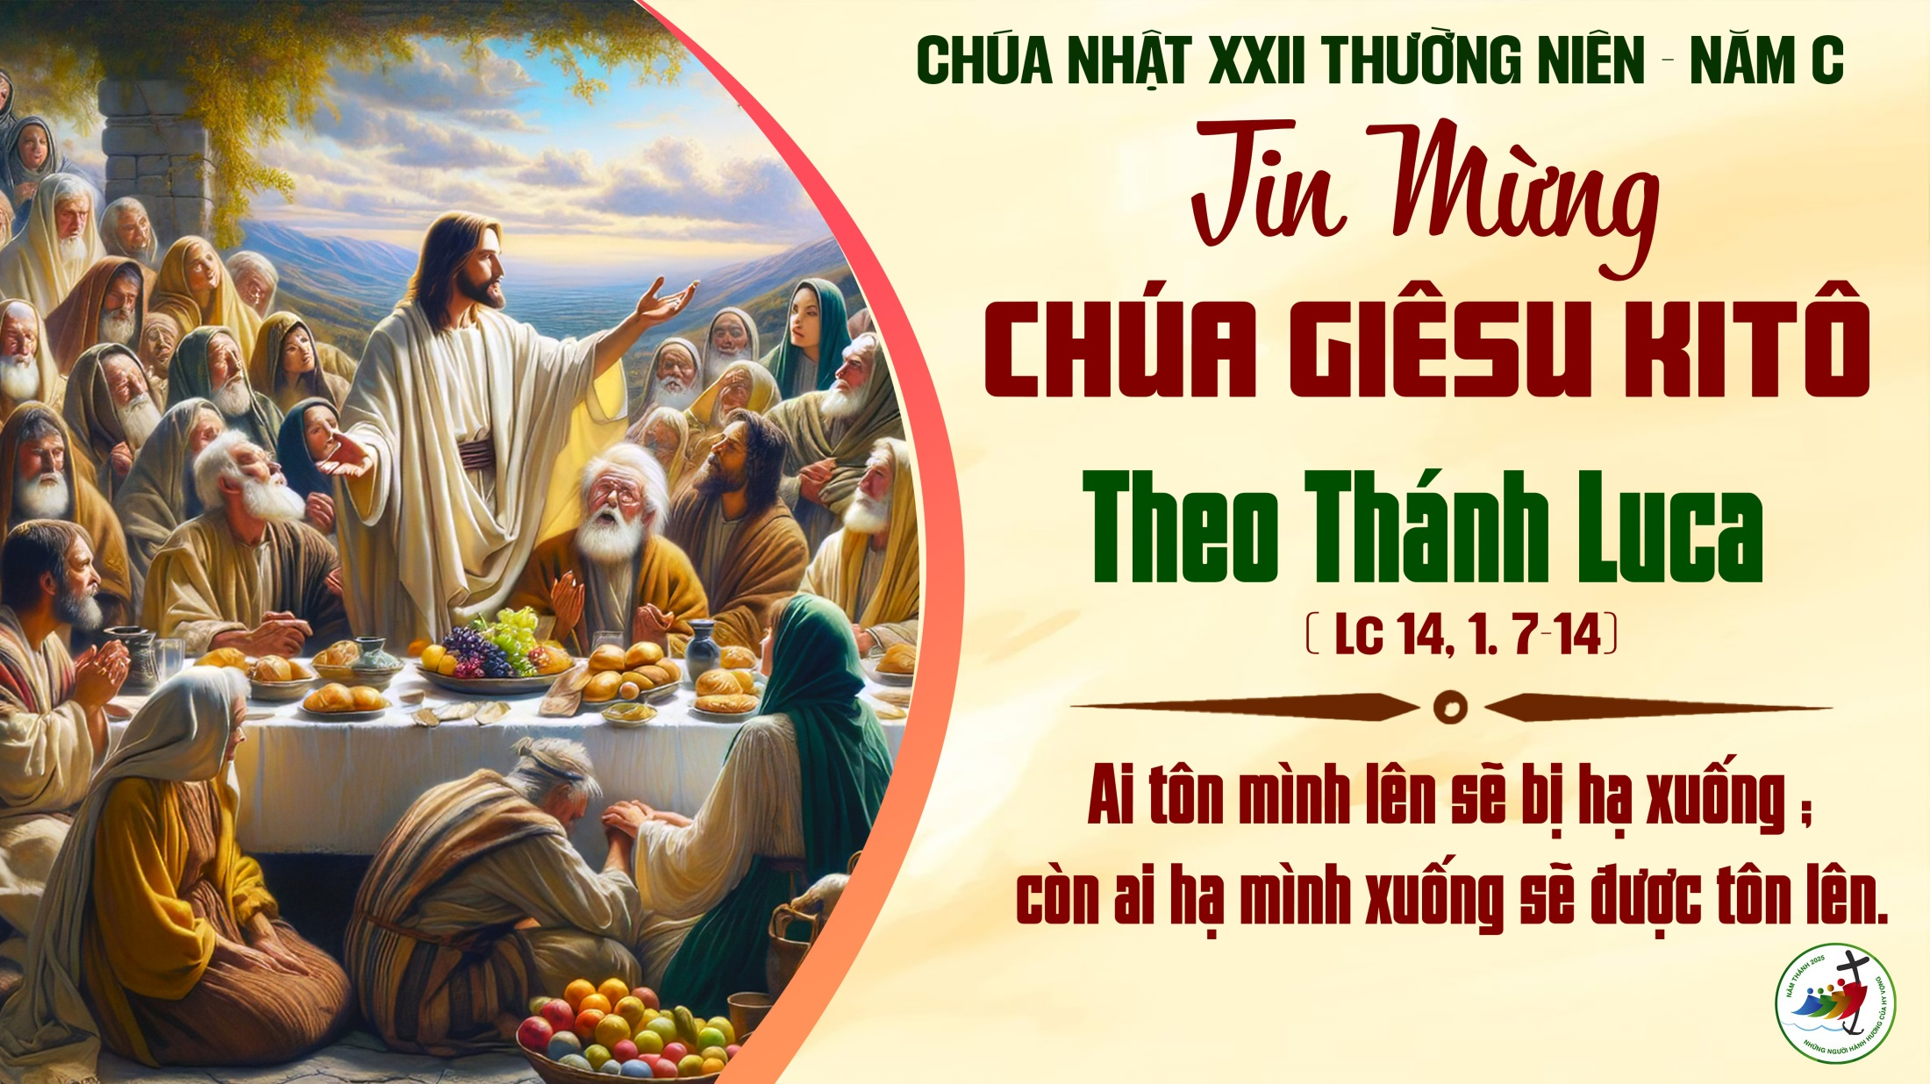

Slide 48
KINH TIN KÍNH

Slide 49
Tôi tin kính một Thiên Chúa là Cha toàn năng, Đấng tạo thành trời đất, muôn vật hữu hình và vô hình.

Slide 50
Tôi tin kính một Chúa Giêsu Kitô, Con Một Thiên Chúa, Sinh bởi Đức Chúa Cha từ trước muôn đời.

Slide 51
Người là Thiên Chúa bởi Thiên Chúa, Ánh Sáng bởi Ánh Sáng, Thiên Chúa thật bởi Thiên Chúa thật,

Slide 52
được sinh ra mà không phải được tạo thành, đồng bản thể với Đức Chúa Cha: nhờ Người mà muôn vật được tạo thành.

Slide 53
Vì loài người chúng ta và để cứu độ chúng ta, Người đã từ trời xuống thế.

Slide 54
Bởi phép Đức Chúa Thánh Thần, Người đã nhập thể trong lòng Trinh Nữ Maria, và đã làm người.

Slide 55
Người chịu đóng đinh vào thập giá vì chúng ta, thời quan Phongxiô Philatô; Người chịu khổ hình và mai táng, ngày thứ ba Người sống lại như lời Thánh Kinh.

Slide 56
Người lên trời, ngự bên hữu Đức Chúa Cha, và Người sẽ lại đến trong vinh quang để phán xét kẻ sống và kẻ chết, Nước Người sẽ không bao giờ cùng.

Slide 57
Tôi tin kính Đức Chúa Thánh Thần là Thiên Chúa và là Đấng ban sự sống, Người bởi Đức Chúa Cha và Đức Chúa Con mà ra,

Slide 58
Người được phụng thờ và tôn vinh cùng với Đức Chúa Cha và Đức Chúa Con: Người đã dùng các tiên tri mà phán dạy.

Slide 59
Tôi tin Hội Thánh duy nhất thánh thiện công giáo và tông truyền.

Slide 60
Tôi tuyên xưng có một Phép Rửa để tha tội. Tôi trông đợi kẻ chết sống lại và sự sống đời sau. Amen.

Slide 61


Slide 62
Ca Dâng Lễ
Chẳng Biết Lấy Gì
Lm. Thành Tâm

Slide 63
Đk: Chẳng biết lấy gì đáp ơn Ngài? Vì này bao ơn phúc Ngài ban cho. Xin nâng chén cứu độ tán dương Ngài. Danh Ngài cao sang trên trần thế.

Slide 64
***: Mãi mãi muôn đời đến muôn đời. Tình Ngài thương lai láng tựa biển khơi. Như hương kinh ban chiều ngát bay cao. Chân tình con đây kính dâng Ngài.

Slide 65
Tk1: Đây đoàn con hợp nhau xin kính dâng: Lời ca lời khen vì muôn muôn thánh ân. Ngài ban đầy dư mãi không ngừng.

Slide 66
Đk: Chẳng biết lấy gì đáp ơn Ngài? Vì này bao ơn phúc Ngài ban cho. Xin nâng chén cứu độ tán dương Ngài. Danh Ngài cao sang trên trần thế.

Slide 67
***: Mãi mãi muôn đời đến muôn đời. Tình Ngài thương lai láng tựa biển khơi. Như hương kinh ban chiều ngát bay cao. Chân tình con đây kính dâng Ngài.

Slide 68
Tk2: Khi cùng nhau hiệp thông dâng Máu Chiên, là ta truyền loan việc xưa trên núi thiêng vì yêu Ngài đã chết thập hình.

Slide 69
Đk: Chẳng biết lấy gì đáp ơn Ngài? Vì này bao ơn phúc Ngài ban cho. Xin nâng chén cứu độ tán dương Ngài. Danh Ngài cao sang trên trần thế.

Slide 70
***: Mãi mãi muôn đời đến muôn đời. Tình Ngài thương lai láng tựa biển khơi. Như hương kinh ban chiều ngát bay cao. Chân tình con đây kính dâng Ngài.

Slide 72
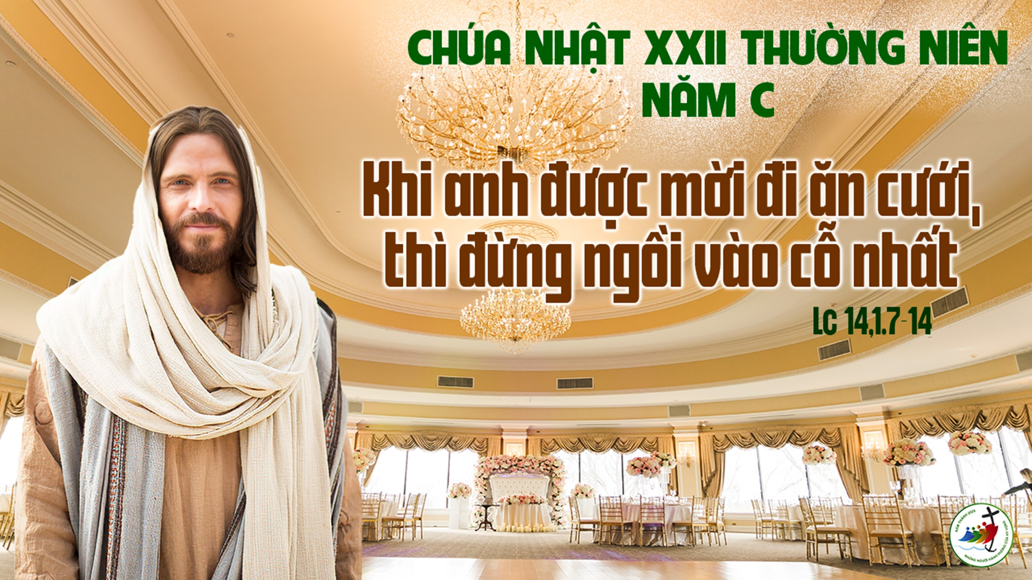

Slide 73
Ca Nguyện Hiệp Lễ
Sống Khiêm Nhu
Bùi Ninh

Slide 74
Tk1: Khi anh em được mời đi dự tiệc cưới trong đời. Đừng chọn ngồi cỗ nhất hòng có nhân vật trọng hơn. Nhưng khi ai được mời nên chọn ngồi vào chỗ cuối. Để khi chủ tới mời thì mới vinh dự ngồi trên.

Slide 75
Đk: Xin cho con trọn đời biết sống khiêm nhu, luôn hy sinh dấn thân phục vụ quên mình. Vì rằng ai tôn mình lên (tôn mình lên) sẽ bị hạ xuống, còn phần ai hạ mình xuống (hạ mình xuống) sẽ được tôn lên.

Slide 76
Tk2: Khi anh em làm tiệc thôi đừng mời những ai giàu. Để họ mời lại sau trả lễ qua lại vì nhau. Nhưng khi ai làm tiệc nên mời người nghèo khốn khó. Chẳng có gì đáp đền tạo phúc lâu bền ngày sau.

Slide 77
Đk: Xin cho con trọn đời biết sống khiêm nhu, luôn hy sinh dấn thân phục vụ quên mình. Vì rằng ai tôn mình lên (tôn mình lên) sẽ bị hạ xuống, còn phần ai hạ mình xuống (hạ mình xuống) sẽ được tôn lên.

Slide 78
Tk3: Khi an vui mạnh giàu con phải tự sống khiêm hạ. Thì mọi người yêu hơn kẻ sống vung bạc tiền ra. Khi đang mang quyền hành con càng phải tự khiêm tốn. Thì mới được Chúa Trời nhìn tới vui lòng nhiều hơn.

Slide 79
Đk: Xin cho con trọn đời biết sống khiêm nhu, luôn hy sinh dấn thân phục vụ quên mình. Vì rằng ai tôn mình lên (tôn mình lên) sẽ bị hạ xuống, còn phần ai hạ mình xuống (hạ mình xuống) sẽ được tôn lên.

Slide 81
Ca Kết Lễ
Lời Cầu Cho Xứ Đạo
Lm. Văn Chi

Slide 82
Tk1: Mẹ ơi xứ đạo con đây, nguyện xin dâng hiến Mẹ từ bi. Xin Mẹ luôn đỡ nâng phù trì và thương dẫn dắt trên đường đi.

Slide 83
Đk: Mẹ Maria, xin thương đến xứ đạo con đây. Trong tình yêu Mẹ hiệp nhất yêu thương.

Slide 84
***: Mẹ Maria, xin thương đến xứ đạo con đây. Trong tình yêu Mẹ liên kết muôn tâm hồn.

Slide 85
Tk2: Mẹ thương xứ đạo con đây, đoàn con liên kết trong niềm vui. muôn người luôn sống theo gương Mẹ, niềm tin mãi sáng lên đẹp tươi.

Slide 86
Đk: Mẹ Maria, xin thương đến xứ đạo con đây. Trong tình yêu Mẹ hiệp nhất yêu thương.

Slide 87
***: Mẹ Maria, xin thương đến xứ đạo con đây. Trong tình yêu Mẹ liên kết muôn tâm hồn.

